Slide 1

Дидактическая
игра
“Доскажи словечко”
Составитель: Монахова И. А.

Slide 2
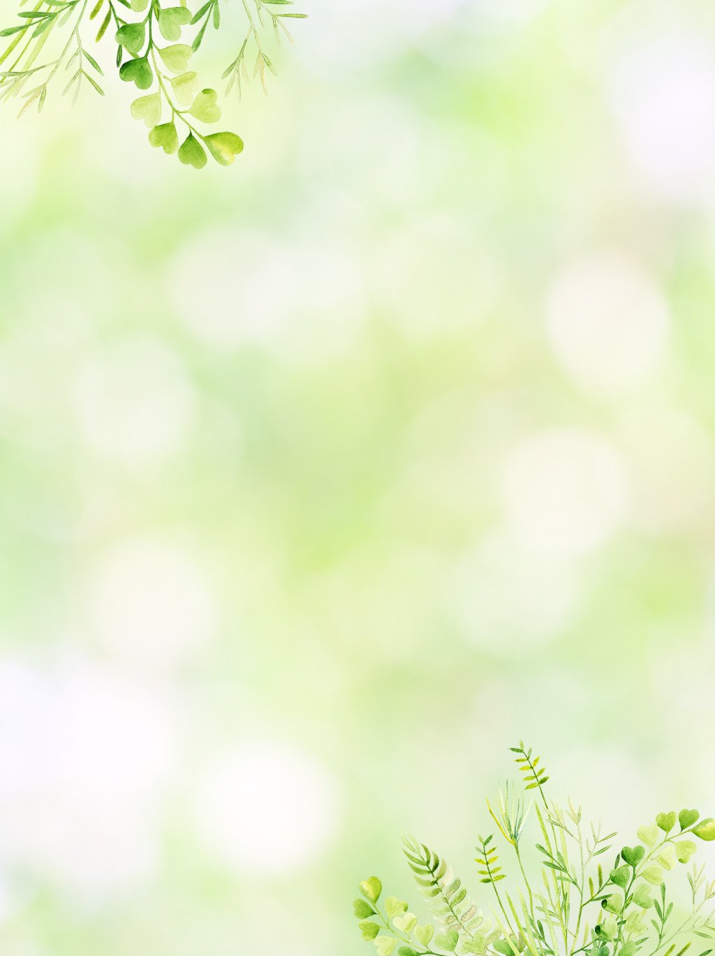
Цель: расширять знания детей о цветах. Формировать у детей умение отгадывать загадки. Развивать логическое мышление, чувство рифмы, творческое воображение; расширять словарный запас.

Slide 3
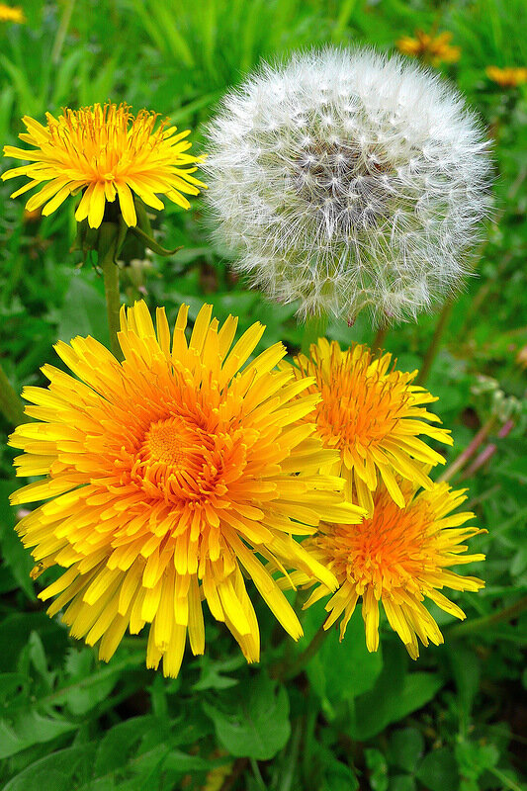
В мае – желтый, а в июле –
Он пушистый мячик.
На него мы чуть подули –
Взвился…

Slide 4
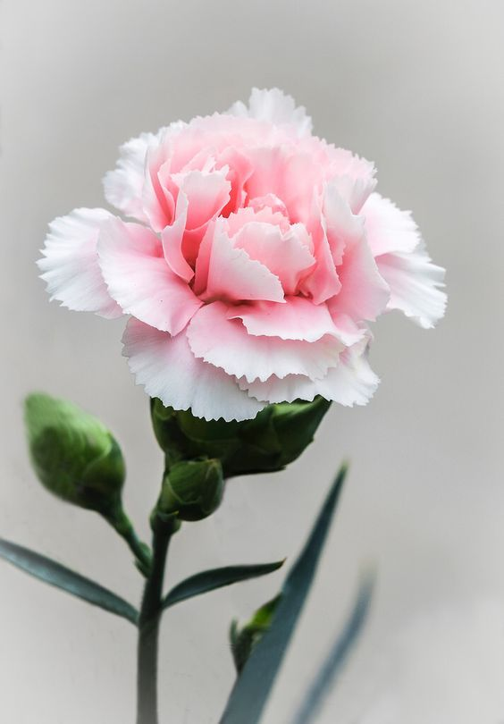
Много лепестков атласных –
Желтых, белых, пестрых, красных.
На меня ты погляди-ка,
Называюсь я…

Slide 5
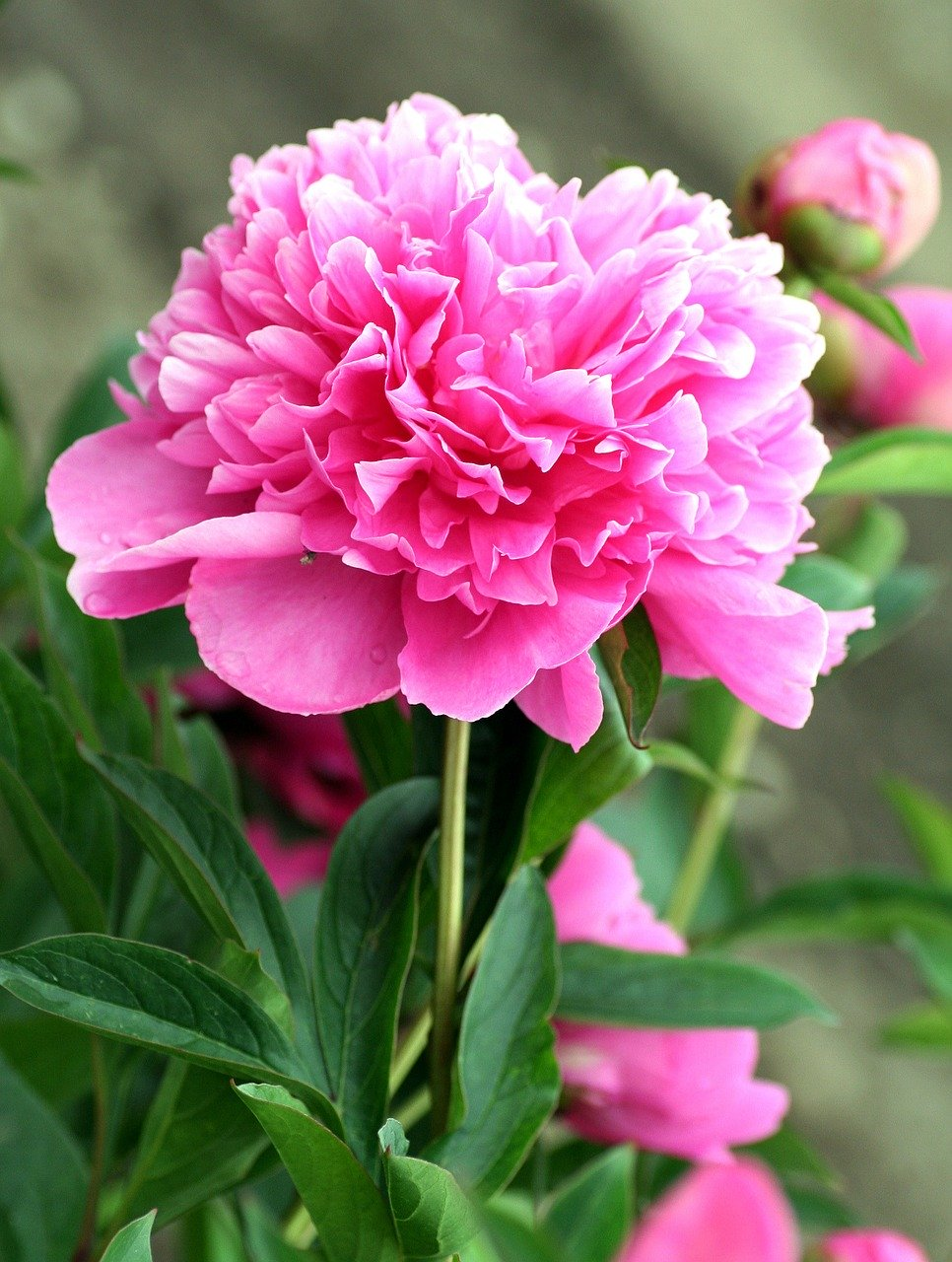
Пышный, круглый как кочан,
Головой нам покачал.
Летом расцветает он,
Замечательный…

Slide 6
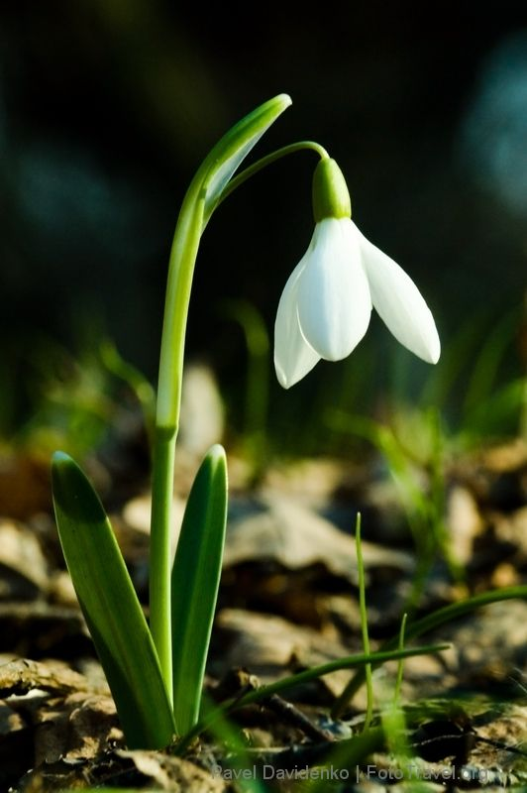
На лесной проталинке
Вырос цветик маленький.
Прячется в валежник
Беленький...

Slide 7
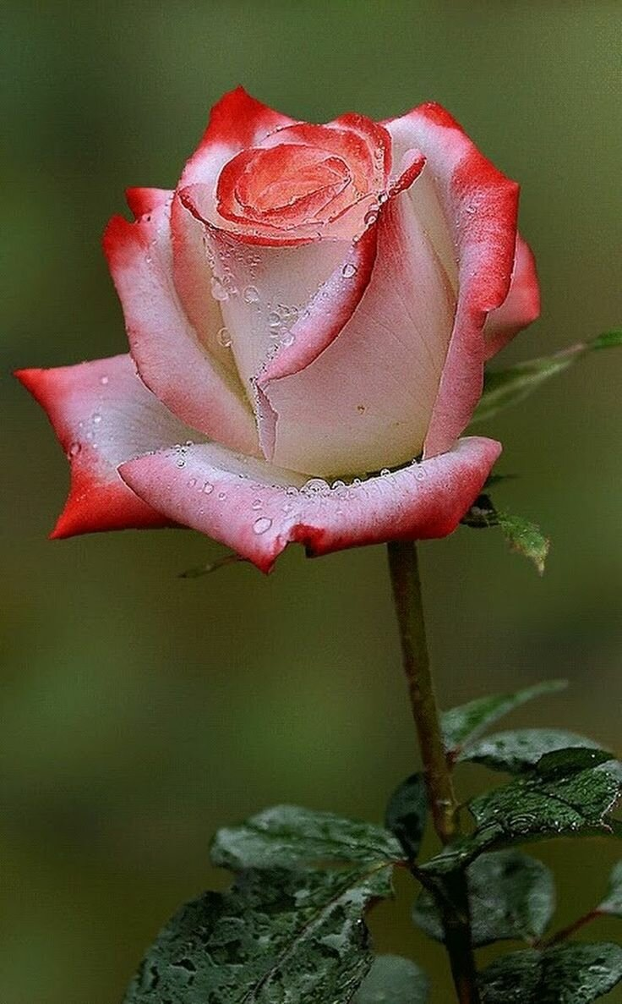
Стебель весь ее в колючках.
Об него исколешь ручки.
Хоть страшна ее угроза,
Все равно красива...

Slide 8
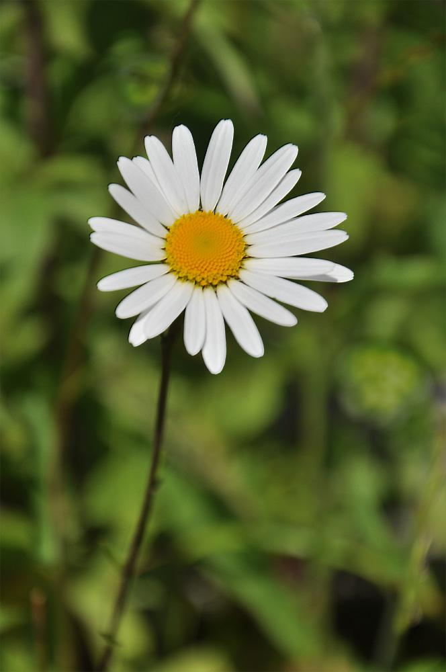
Мы сплетем веночки летом
Для Оксаны, Маши, Светы,
Для Алёнки, двух Наташек.
Все веночки из…

Slide 9
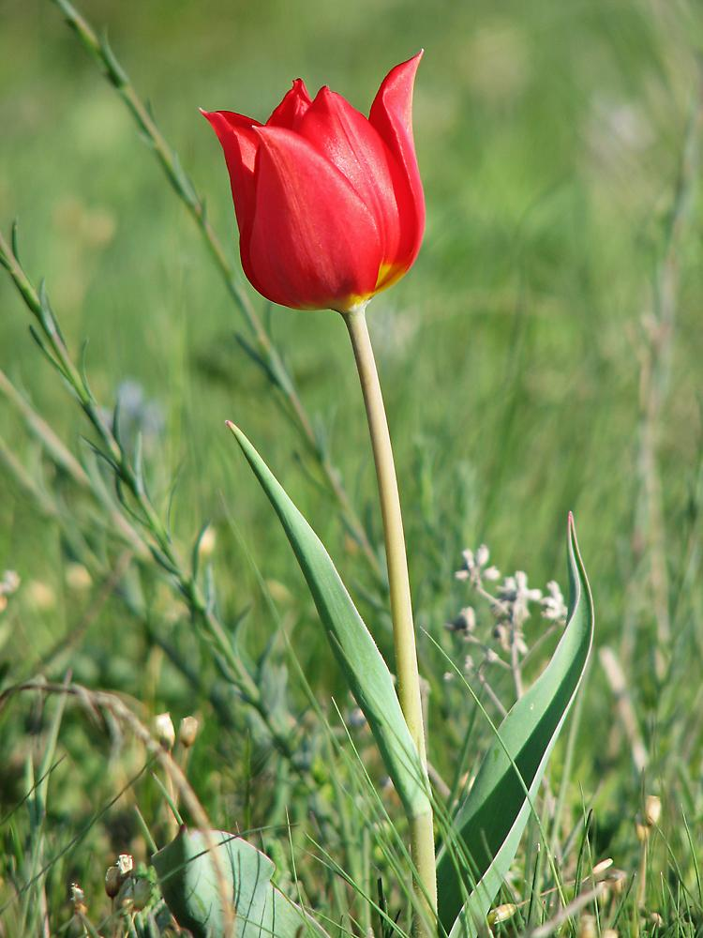
Замечательный цветок.
Он как яркий огонек.
Пышный, важный словно пан
Распускается…

Slide 10
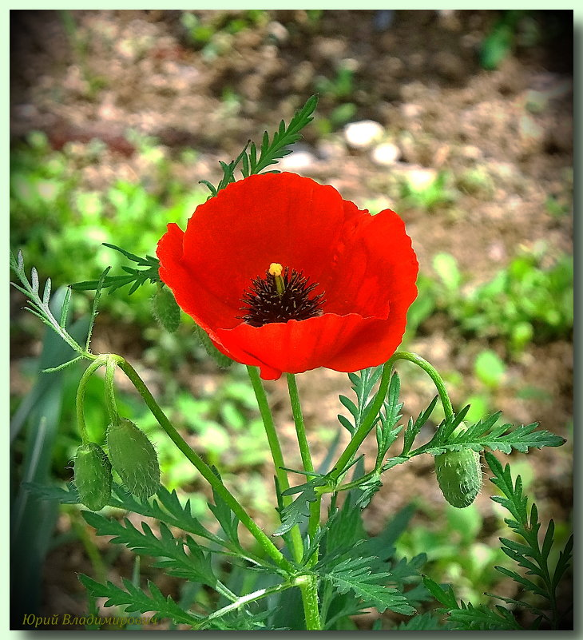
Длинный тонкий стебелек,
Сверху - алый огонек.
Не растенье, а маяк - Это ярко-красный…

Slide 11
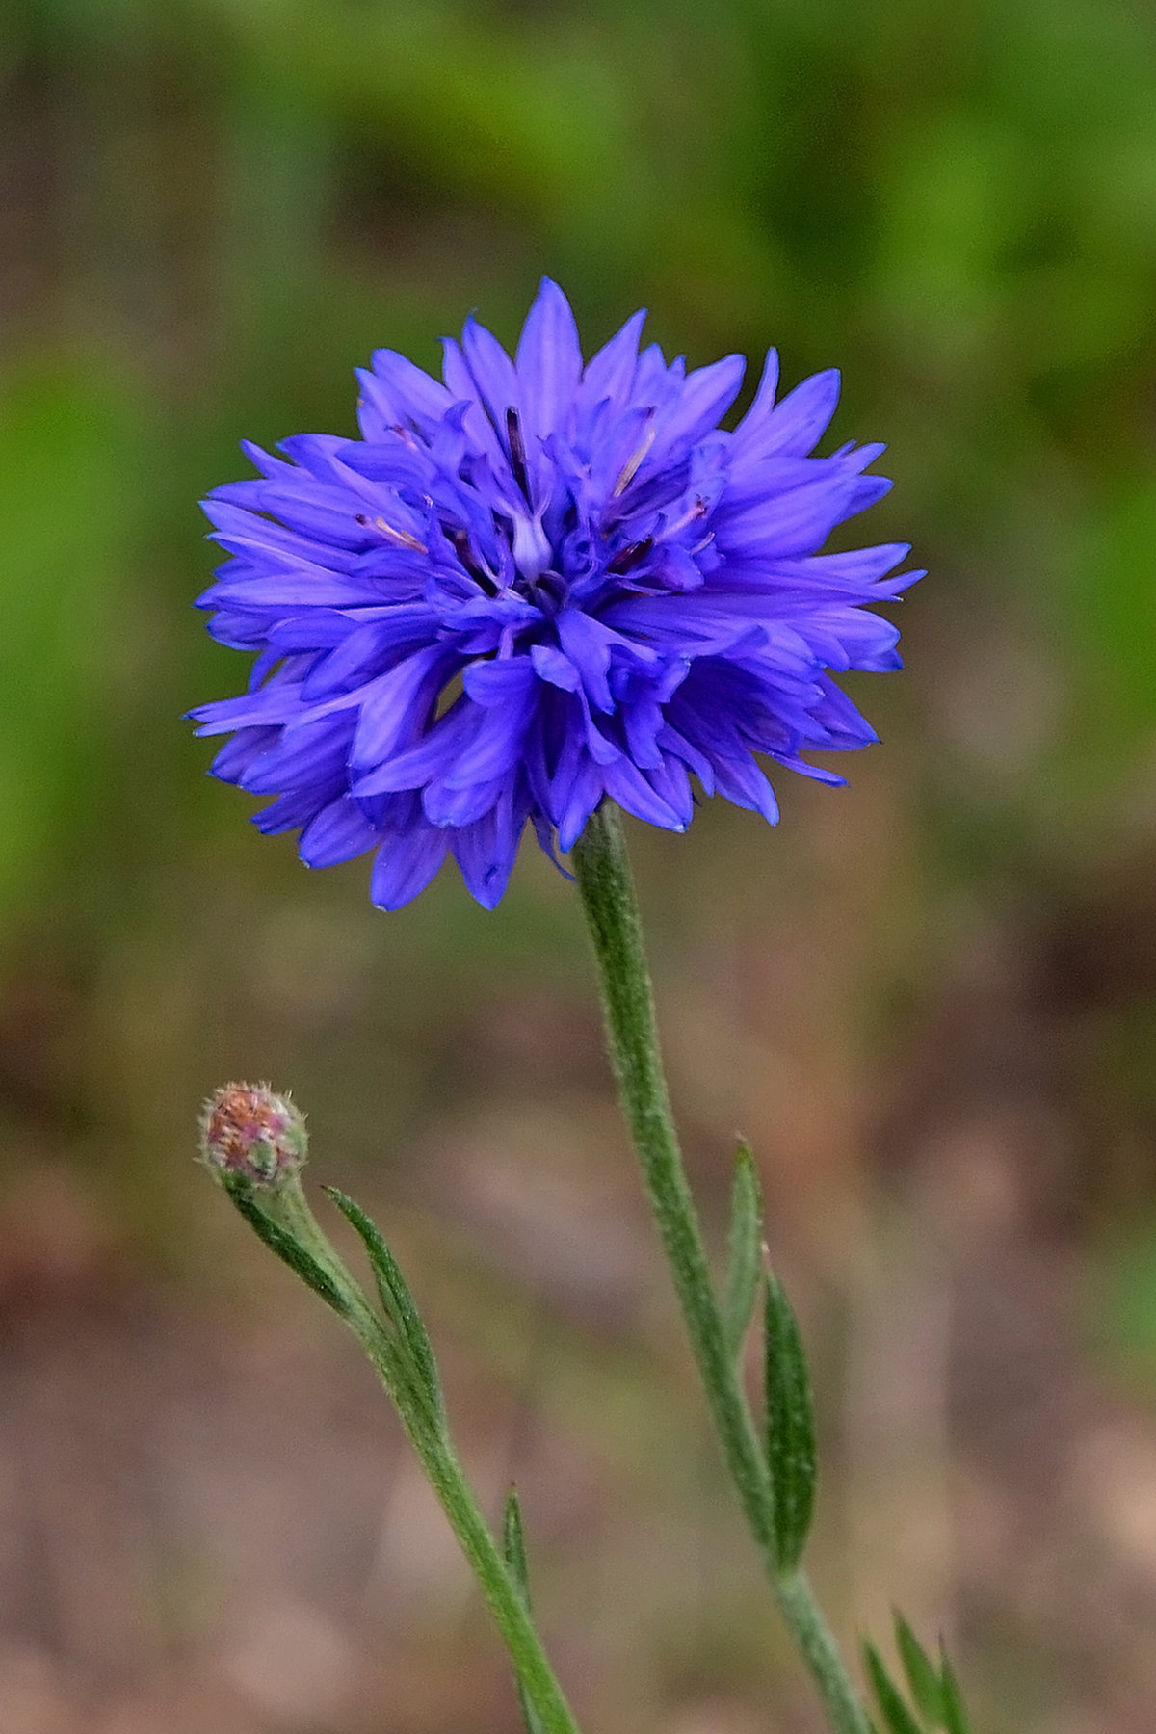
Синяя головка, тонкий стебелек.
В рожь зачем ты спрятался
Вася - …

Slide 12
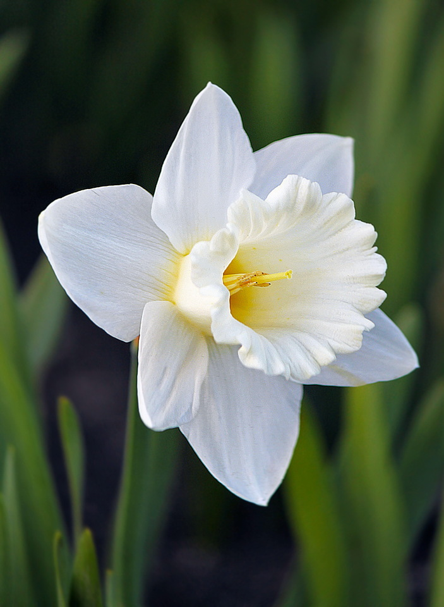
Он — цветочный принц-поэт,
В шляпу жёлтую одет.
Про весну сонет на бис
Прочитает нам …

